Slide 1
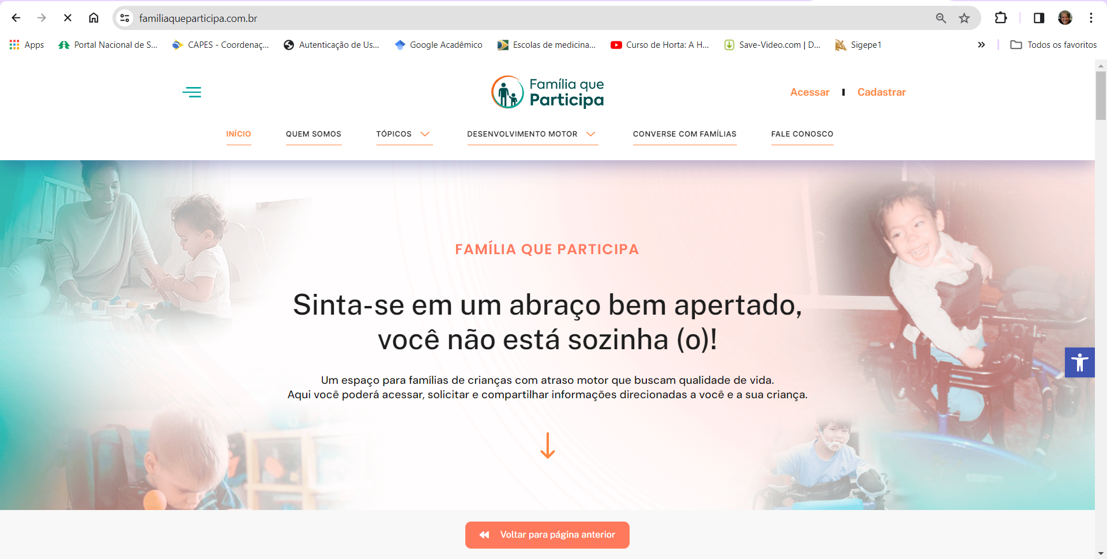
www.familiaqueparticipa.com.br

